Slide 1
Lean software development
Łukasz Rędziński
Grupa: I6B4S1

Slide 2

Co to jest Lean?
Lean Management jest to strategia zarządzania firmą, opierająca się na dostarczaniu klientom produktów/usług jakich oczekują, w jak najprostszy sposób, z zachowaniem szacunku dla załogi pracującej w przedsiębiorstwie. Podstawową myślą podejścia jest eliminacja strat - rozumianych, jako elementy niedodające produktowi żadnej wartości.

Slide 3
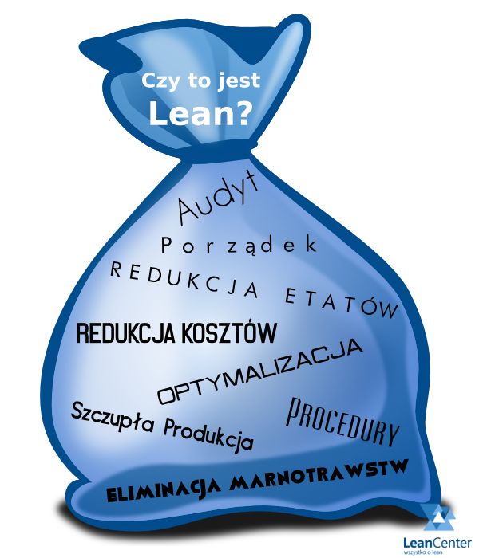

Slide 4
Dlaczego takie zarządzanie nazywa się Lean?
Wyrażenie to spopularyzował pod koniec lat osiemdziesiątych XX-go wieku James Womack, który badał produktywność amerykańskich, europejskich i japońskich fabryk, nazywając procesy tych ostatnich, jako „szczupłą produkcję”. System Produkcyjny Toyoty (TPS – Toyota Production System), stawiany za wzór charakteryzował się produkcją towarów bardzo dobrej jakości, generując przy tym niższe koszty i pochłaniając mniejsze zasoby, niż fabryki na pozostałych kontynentach.

Slide 5
Lean Software Development (LSD) - przeniesienie praktyk i metod Lean Management oraz różnorodnych zasad IT na grunt inżynierii oprogramowania, w efekcie czego powstała metodyka programowania należąca do grupy metodyk zwinnych.

Slide 6
Reguły Lean Software Development

Slide 7
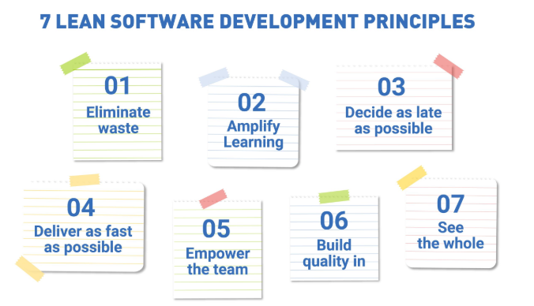

Slide 8
Eliminacja strat
Stratą lub marnotrawstwem jest wszystko, co w żaden sposób nie dodaje produktowi wartości rozumianej, jako wartość z punktu widzenia klienta.

Slide 9
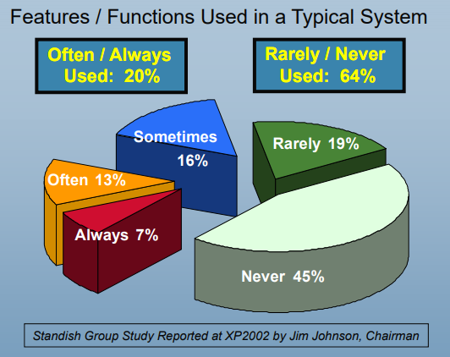
Dodatkowe funkcje to strata

Slide 10

Opóźnienia to strata

Slide 11
Wzmocnienie pozyskiwania wiedzy
Stosowanie częstych i krótkich iteracji, każdej zakończonej wdrożeniem nowo powstałego produktu.
Jeśli nowa funkcjonalność powstała w n-tej iteracji zostanie wdrożona, natychmiast dostaniemy informacje zwrotną od klienta, dzięki czemu będziemy mogli zweryfikować czy wiedza jaką pozyskaliśmy jest właściwa, a także czy oczekiwania naszego klienta zostały zaspokojone.

Slide 12
Opóźnianie decyzji
Podejmowanie decyzji jak najpóźniej to możliwe na podstawie konkretnych danych, a nie spekulacji.
Budowa systemu z myślą o jego otwartości na zmiany, w przeciwieństwie do dostarczania wielu niemodyfikowalnych części.

Slide 13


Slide 14
Jak najszybsze rezultaty
Dostarczanie produktów jak najszybciej zapewnia, że klient otrzyma rozwiązanie którego potrzebuje, a nie którego potrzebował kiedyś.

Slide 15


Slide 16
Upoważniony zespół "znajdź dobrych ludzi i pozwól im pracować”
Przyznawanie odpowiednich uprawnień,
Codzienne spotkania,
Wyłapywaniu błędów,
Odstępstwa od planu.

Slide 17
Jakość i spójność
Polega na uzyskaniu równowagi pomiędzy funkcjami aplikacji, jej niezawodnością i wartością ekonomiczną wytworzoną dla klienta firmy.
Spójność jest tutaj rozumiana jako połączenie elementów jak jakość architektury, zadowolenia klienta z produktu zarówno w momencie dostarczenia produktu, jak i potem przez długi czas oraz używalności aplikacji.

Slide 18
Spojrzenie na całość
Należy widzieć produkt jako całość, dotyczy to w miarę możliwości wszystkich członków zespołu go tworzącego.
Rozwiązania technologiczne i szanse powinny być dobrze wyważone.
Bezwzględnie należy ustrzec się przed optymalizacją pewnej części funkcjonalności systemu kosztem jej całości.

Slide 19
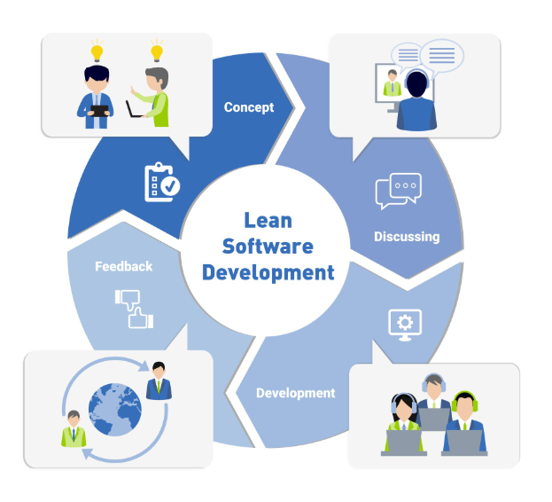

Slide 20
Benefity korzystania z LSD
Upraszcza proces wytwarzania oprogramowania,
Zapobiega stratom,
Zwiększa zaangażowanie zespołu.

Slide 21
Konkluzja
Zarówno w japońskiej fabryce Toyoty, jak i w dziedzinie oprogramowania, Lean Software Development prowadzi do doskonałych wyników. Jego podstawowe zasady pomagają w tworzeniu oprogramowania w warunkach pełnej niepewności, gdzie każda wersja produktu zależy od reakcji klienta na poprzednią. Obecnie, gdy sytuacja na rynku zmienia się szybko i nie ma pełnej pewności, filozofia Lean Software Development pomaga osiągnąć sukces.

Slide 22
Bibliografia
http://www.leancenter.pl/bazawiedzy
https://mfiles.pl/pl/index.php/Lean_Software_Development
https://pl.wikipedia.org/wiki/Lean_software_development
https://www.instinctools.com/blog/advantages-of-lean-software-development

Slide 23
Dziękuję za uwagę

